Slide 1
免责声明：辉瑞公司对资料内容已经进行审查确保符合辉瑞内部相关政策的标准及要求，但并不负责确认参考资料是否正确引用。
声明：本材料由我本人自行准备，仅用于本次会议供学术交流和讨论使用。材料中涉及的信息/数据/照片由我在日常诊疗活动/科研活动中自行收集/总结。
我确认
（1）该等信息/数据/图片真实、准确；
（2）对该等信息/数据/图片的援引和使用全面、客观、不误导；
（3）该等信息/数据/图片的使用和披露符合相关法律法规要求。我对材料的合法合规性自行承担责任。

Slide 2
一例鲍曼不动杆菌感染的诊治分享
中南大学湘雅医院重症医学科
赵春光

Slide 3

基本资料
姓名：潘JF
性别：男
年龄：35岁
婚姻：已婚
民族：汉族
职业：职员
籍贯：湖南省株洲市天元区
入院时间：2025.02.28

Slide 4
病史资料
主诉：尿少伴双下肢乏力胀痛11天
现病史：患者11天前尿少伴双下肢乏力胀痛于株洲市中心医院住院期间诊断“横纹肌溶解症、骨筋膜室综合症、急性肾功能不全”，于2025-02-18行双小腿切开减压VSD负压吸引术，于2025-02-21行双小腿VSD更换，2025-02-23改哌拉西林他唑巴坦抗感染，2025-02-27行双小腿清创＋VSD更换术，今为求进一步治疗转入我院。

Slide 5
病史资料
既往史：既往体健，否认糖尿病、高血压、冠心病、“肝炎”、“结核”、“伤寒”等传染病史，否认外伤手术史，否认输血制品史，否认食物及药物过敏史，预防接种史不详。
个人史:原籍出生，无外地久居史，无血吸虫病疫水接触史，无地方病或传染病流行区居住史，无毒物、粉尘及放射性物质接触史，无重大精神创伤史，能胜任工作。吸烟10余年，0-1包／天，无饮酒史。无冶游史，无性病史。
婚育史、家族史：24岁婚育，育有1子，儿子及妻子体健。否认家族性遗传病、传染病史。

Slide 6
入院查体
生命体征：体温:36.5℃ 脉搏：76次/分 呼吸:20次/分 血压:120/80mHg
专科检查：
意识清楚，表情痛苦，双下肢肿胀，左下肢VSD负压吸引，负压引流管右下肢纱布包裹，四肢肌张力正常，病理征(-)，

Slide 7
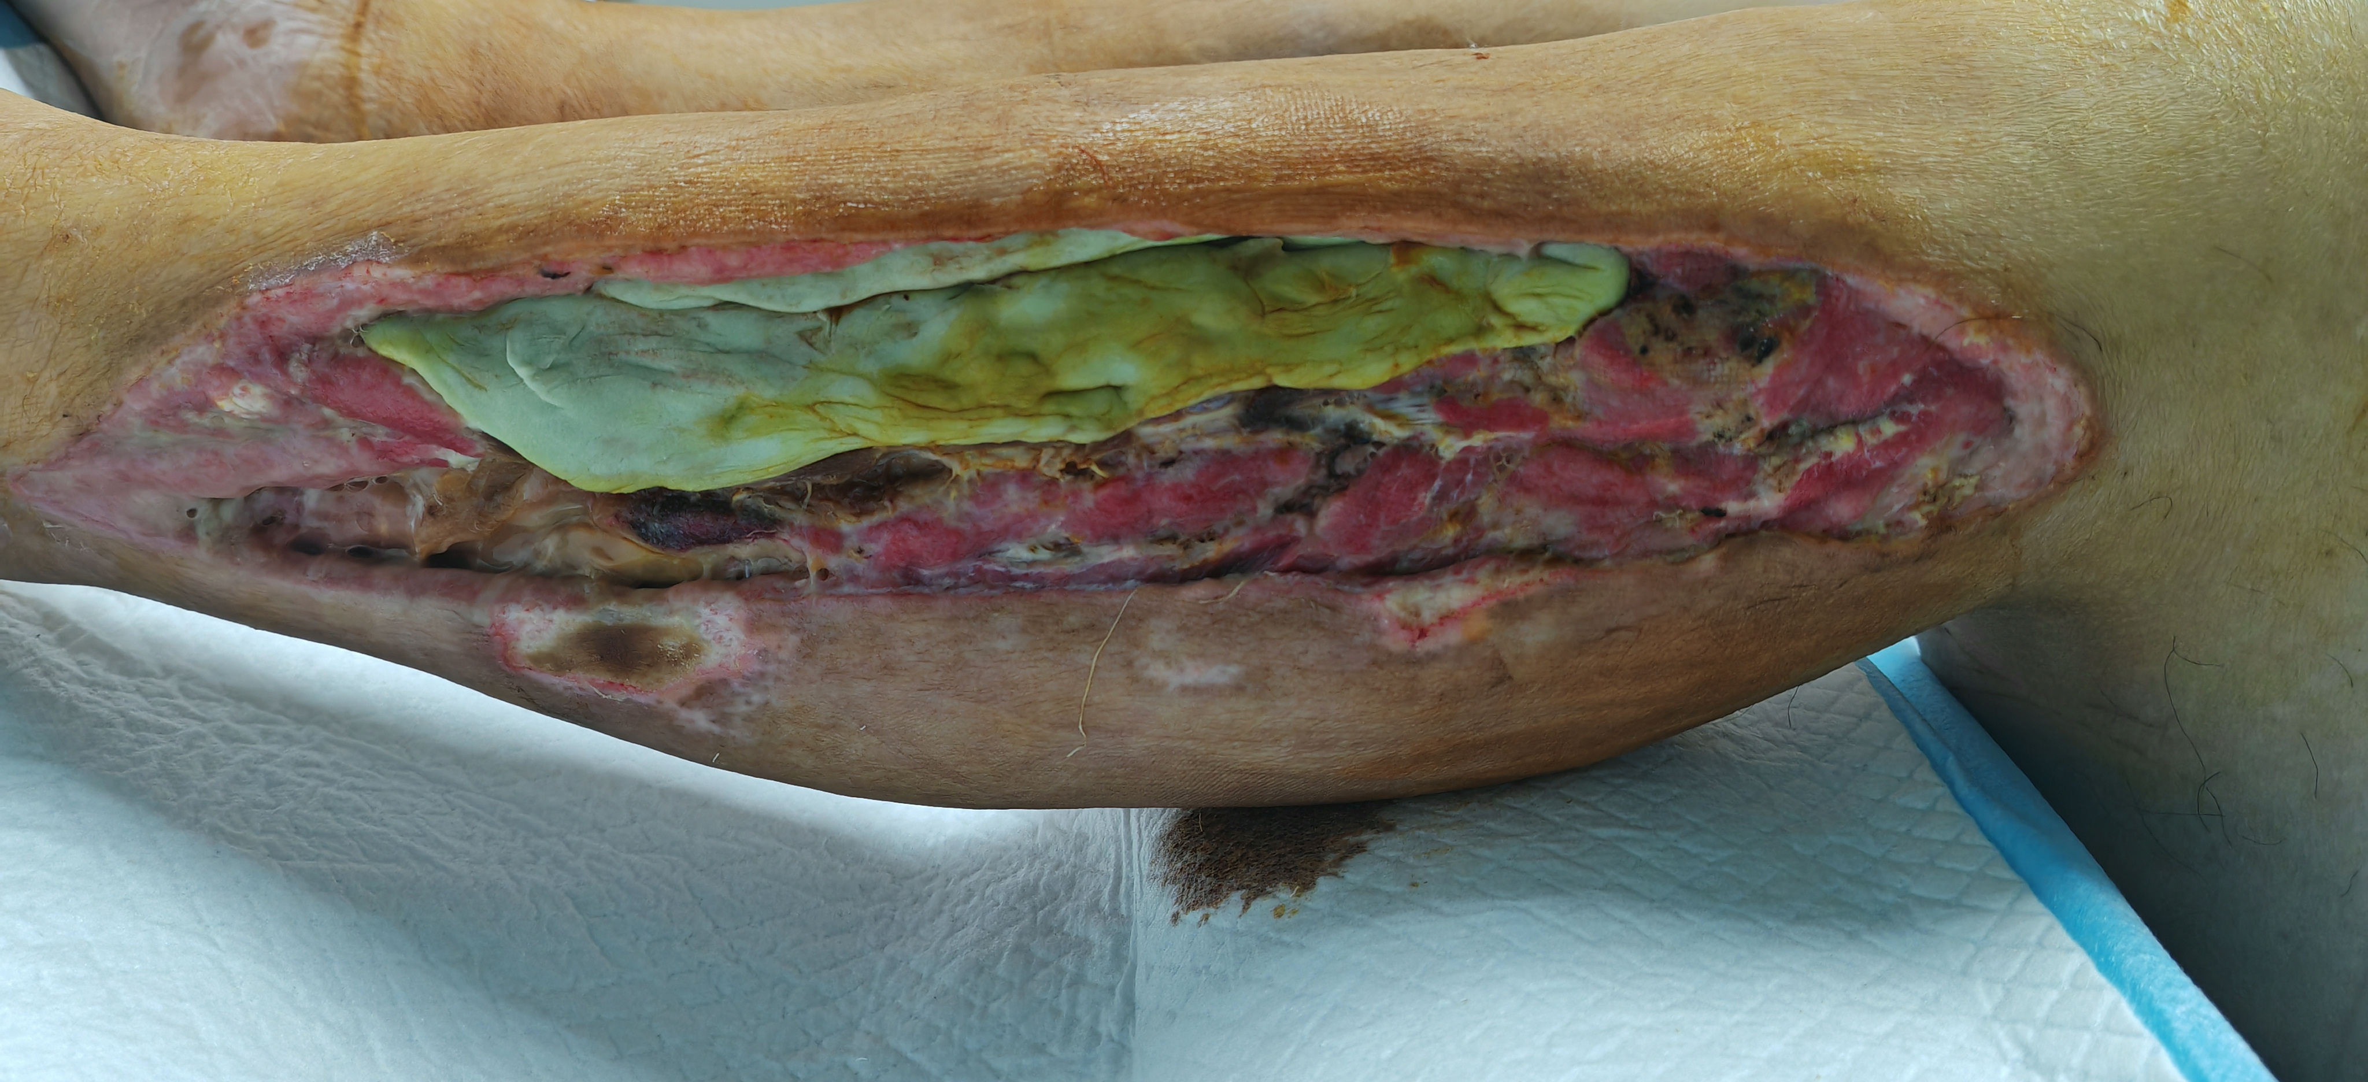

Slide 8
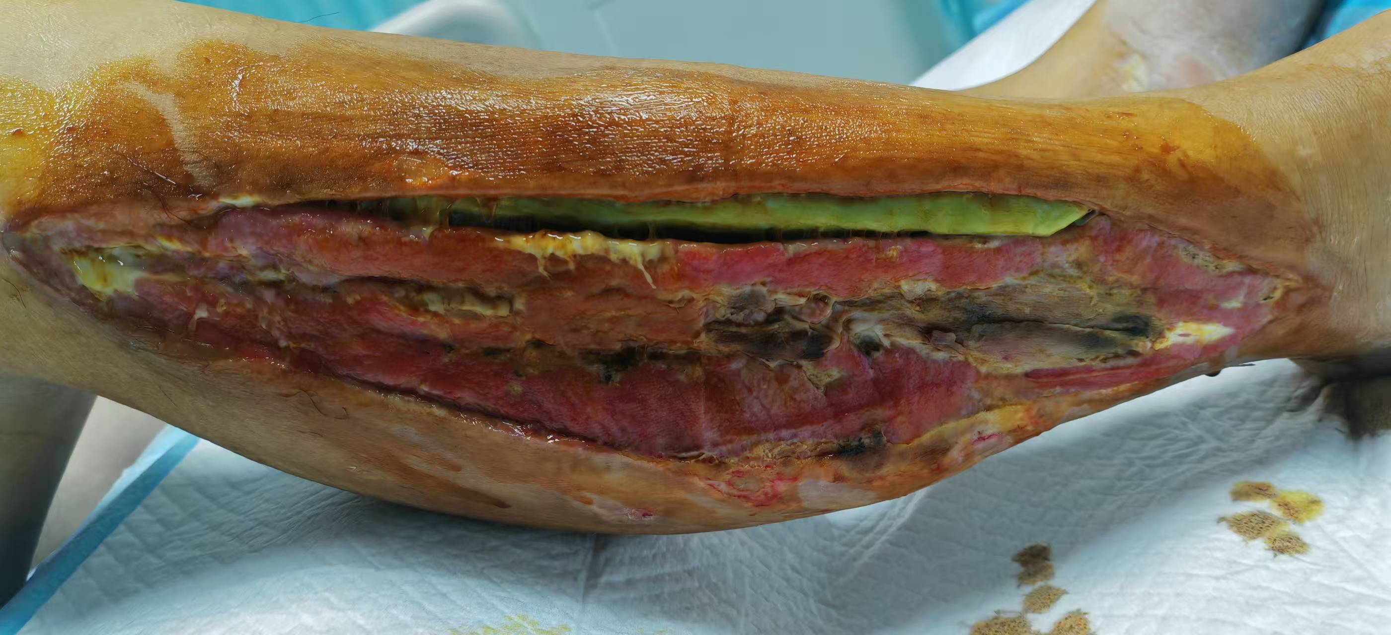

Slide 9
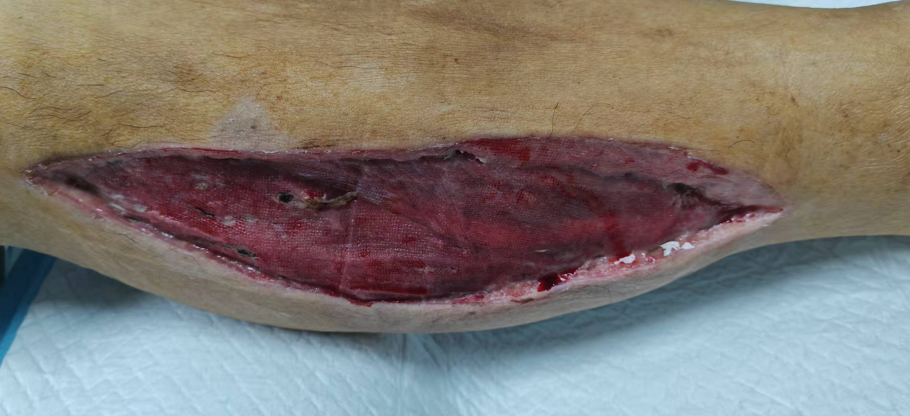

Slide 10
入院诊断
1、横纹肌溶解综合征
2、急性肾损伤
3、手术后状态(双下肢切开减压)
4、骨筋膜室综合征
5、电解质代谢紊乱

Slide 11
诊疗经过
1.CRRT:维持水和电解质平衡，清除肌红蛋白；
2.抗感染：双下肢坏死肌肉组织清创+VSD引流，经验性哌拉西林他唑巴坦钠静脉应用，监测体温，留肌肉组织/血痰培养及血ngs检测）；
3.综合治疗：输血，补充蛋白，抑酸护胃，营养支持，氧疗等综合治疗；

Slide 12
诊疗经过
 |  | 3-1 | 3-4 | 3-8 | 3-9 | 3-10 | 3-11 | 3-12 | 3-13 | 3-14
组织 | 手术 |  | √ |  |  |  | √
 | 培养 |  |  |  | 屎肠球菌 (血NGS) | 屎肠球菌 (组织块)
 | 体温 | 36.5 | 37 | 38.6 | 39.8 | 38.6 | 38.7 | 36.8 | 36.8 | 38.8
 | WBC | 15.8 | 22.1 | 11.5 | 11.4 | 13 | 11 | 11.4 | 11 | 11.4
 | PCT | 5.31 |  | 0.77 | 7.6 | 23 | 60 | 46
 | CRP/IL6 |  |  | 58 | 164 | 256
肾脏 | 肌红蛋白 | 1348 | 1605 |  |  | 220 |  |  | 304 | 167
 | 肌酐 | 676 |  |  | 581 | 619 |  | 623 | 477 | 368
 | 尿量 | 0 | 0 | 1400 | 2800 | 2200 | 1600 | 1200 | 2700 | 3300
 | CRRT | √ | √ 灌流+ | 利尿 | 利尿 |  |  |  | 利尿 | 利尿
双下肢感染：肢体肿胀，两次清创+VSD引流，屎肠球菌，万古霉素+亚胺培南西司他丁抗感染，0315加用替加环素抗感染，体温波动38-40℃
肾功能不全：逐步好转，尿量2000ml左右，肌红蛋白稳定在200ug/L左右

Slide 13
诊疗经过
 |  | 3-1 | 3-4 | 3-8 | 3-9 | 3-10 | 3-11 | 3-12 | 3-13 | 3-14
 | 入量 |  |  | 1702 | 3018 | 3018 | 2900 | 3452 | 2870 | 1902
 | 出量 |  |  | 2770 | 2970 | 2970 | 1900 | 3400 | 2800 | 3800
 | 水平衡 |  |  | -1068 | 48 | +20 | 1000 | 52 | 70 | -1898
 | PH | 7.32 | 7.3 | 7.40 | 7.35 | 7.45 | 7.32 | 7.39 | 7.36 | 7.41
 | BE | -2 | -1 | -4 | 1 | 1.1 | 2.1 | -2 | -1.3 | -3.9
 | Lac | 1.5 | 1.6 | 1.2 | 1.4 | 1.8 | 0.7 | 0.9 | 0.6 | 0.6
呼吸 | 氧合指数 | ＞400 | ＞400 | ＞400 | ＞400 | ＞400 | ＞400 | 380 | 180 | 167
循环 |  |  |  | 3775 |  |  | 6676 | 3587
凝血 | INR |  |  | 3.1 |  | 1.8 | 1.6 | 1.5
 | HB |  |  | 63 | 54 | 49 | 54 | 72 | 62 | 64
夜间/活动后气短明显，氧合指数变差，超声双肺大量B线，总容量平衡，查CTA排查肺栓塞

Slide 14
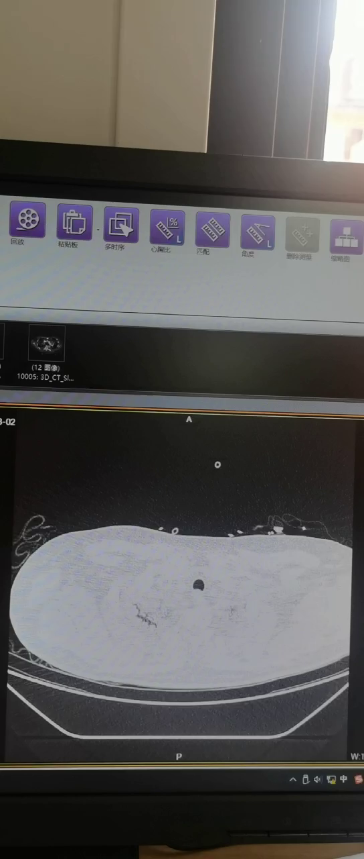
诊疗经过
03-14（Day14）
夜间气短，活动后加重，经鼻高流量吸氧，氧合指数下降＜200mmHg

Slide 15
诊疗经过
万古霉素+亚胺培南西司他丁
替加环素
 |  | 3-15 | 3-16 | 3-17 | 3-18 | 3-19 | 3-20
组织 | 手术
 | 培养 | 鲍曼/屎肠
 | 体温 | 38.6 | 37.4 | 37.2 | 40 | 38.6 | 37.5
 | 水平衡 | -4900 | -200 | -1900 | -750 | -600 | -1450
 | WBC | 12 | 16 | 11.5 | 11.4 | 13 | 11
 | PCT | 4.2 |  | 1.57 | 1.54 | 0.9 | 0.8
 | CRP/IL6 | 187 |  | 58 | 164 | 256
呼吸 | 氧合指数 |  | 160 | 175 | 162 | 158 | 70

Slide 16
诊疗经过
万古霉素+亚胺培南西司他丁
替加环素
 |  | 3-15 | 3-17 | 3-18 | 3-19 | 3-20
水及酸碱平衡 | 入量 | 1130 | 1811 | 1100 | 1220 | 1992
 | 出量 | 6062 | 3780 | 1850 | 1850 | 3450
 | 水平衡 | -4900 | -1900 | -750 | -600 | -1450
 | PH | 7.35 |  | 7.42 |  | 7.45
 | Lac | 0.6 | 0.9 | 2.2 | 1.8 | 2.2
循环 | Pro-BNP | 6745 | 9200 | 3775 | +新活素
凝血 | INR | 1.56 |  | 1.17
 | HB |  |  | 63 | 54 | 49
 | 依诺肝素

Slide 17
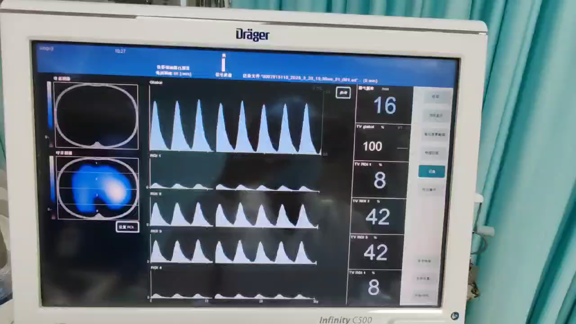
诊疗经过
03-21（Day21）
患者意识嗜睡，氧合指数小于100mmHg,予气管插管接呼吸机辅助呼吸，纤支镜下粘膜惨白，各气道开口通畅基本无痰。仰卧位EIT成像，腹侧到背侧的通气还比较均匀。但左右分布不均匀，左侧＞右侧。存在呼吸钟摆现象（左肺顺应性＞右肺）。

Slide 18
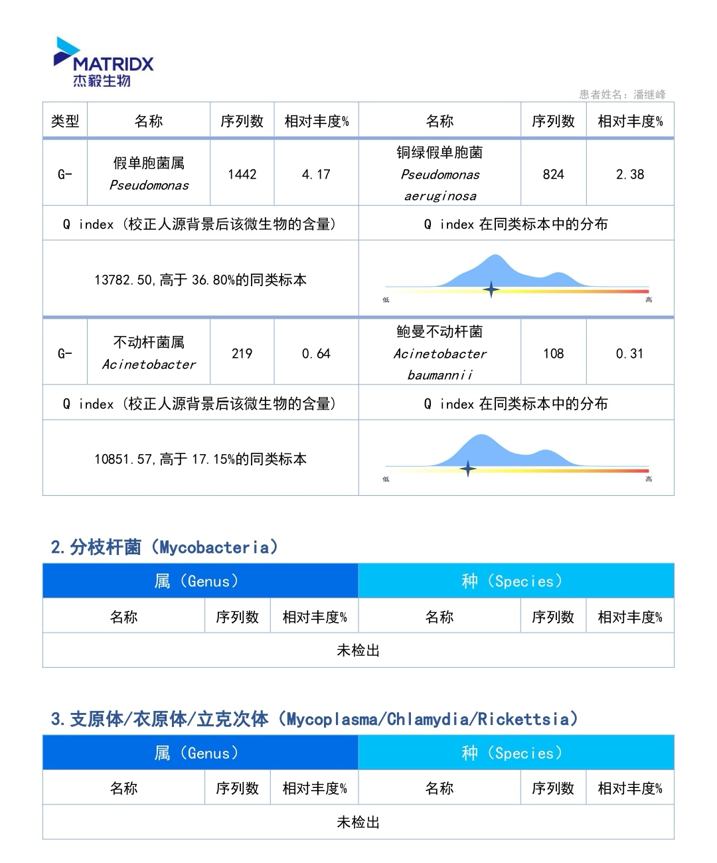
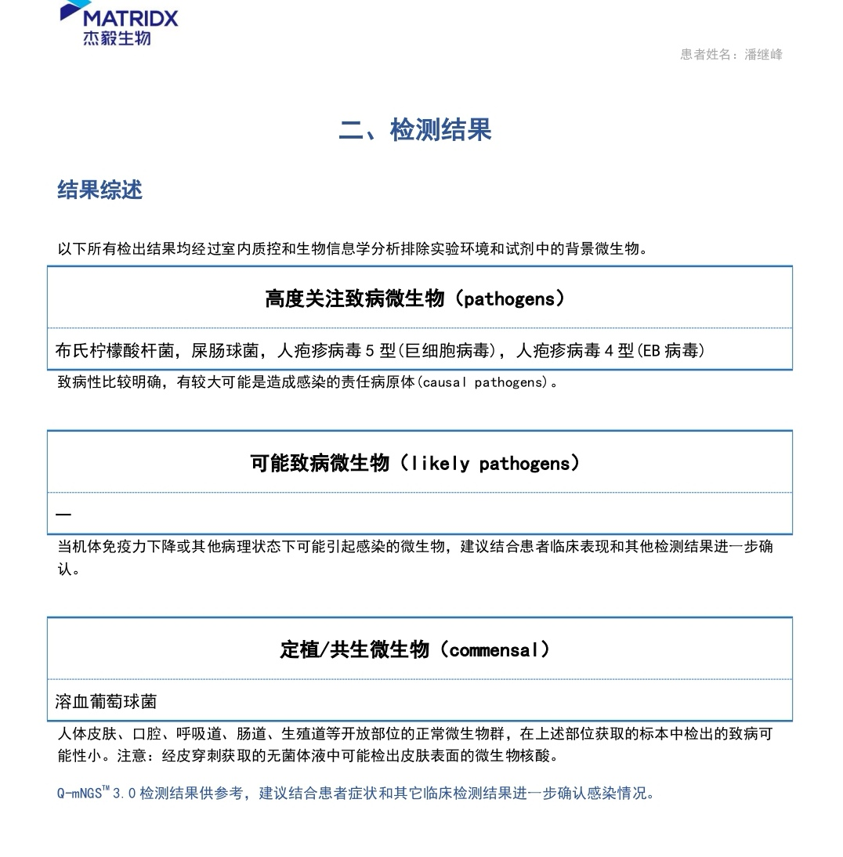
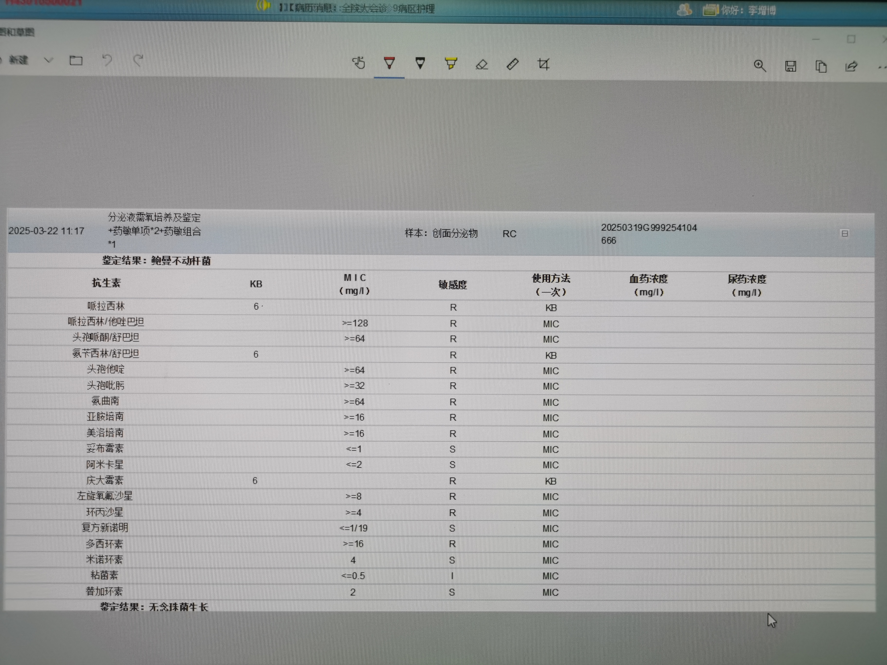
诊疗经过
03-22（Day22）肺泡灌洗液NGS提示鲍曼不动杆菌/铜绿假单胞菌，血NGS提示屎肠球菌，组织培养鲍曼不动杆菌。
抗生素方案：舒巴坦度洛巴坦2.0 Q6h+美罗培南1.0 Q6h+万古霉素 1g Q12h

Slide 19
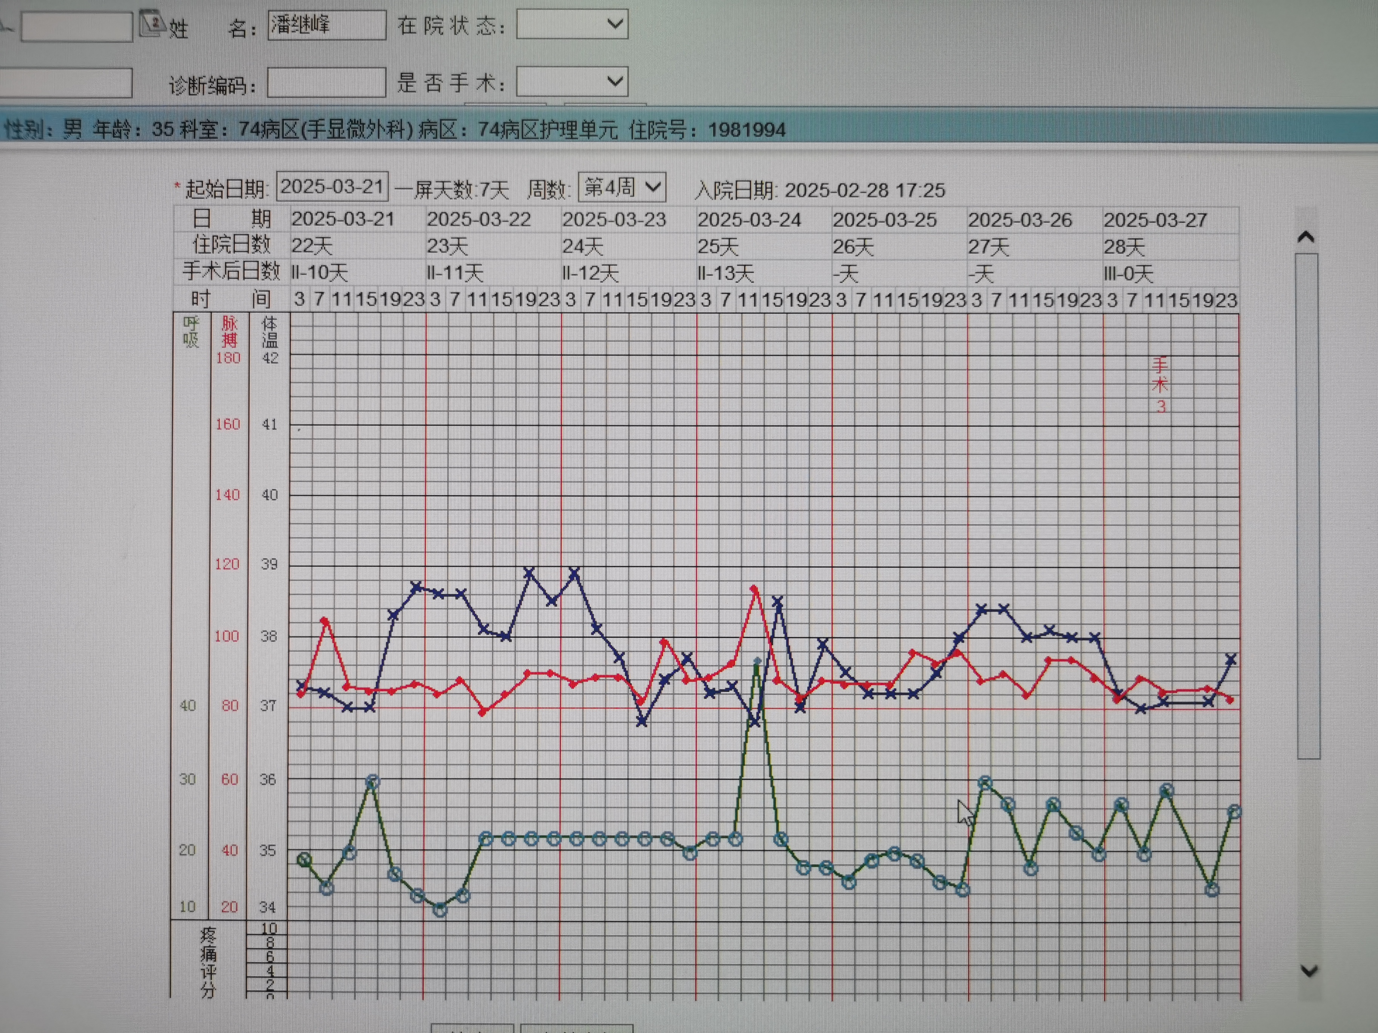
体温变化趋势

Slide 20
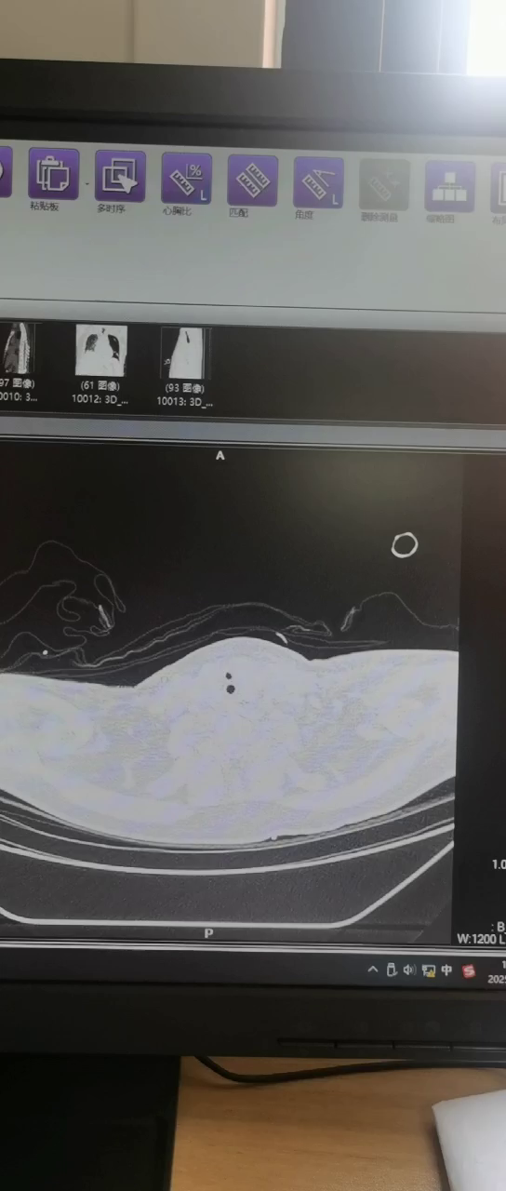
诊疗经过
03-26（Day26）
患者气管插管接呼吸机辅助呼吸，经俯卧通气及抗感染和下肢坏死组织第三次清创+VSD引流治疗，复查CT左侧气胸，留置胸腔闭式引流管，氧合指数大于300mmHg;3-27体温38℃;3-28拔除气管插管改经鼻高流量吸氧(流量35L/min 浓度35%)。

Slide 21
诊疗经过
 |  | 3-15 | 3-16 | 3-17 | 3-18 | 3-19 | 3-20 | 3-21 | 3-22 | 3-23 | 3-24 | 3-25 | 3-26 | 3-27 | 3-28
组织 | 手术 |  |  |  |  |  |  |  |  |  | √
 | 培养 | 鲍曼/屎肠 |  |  |  |  |  |  | 鲍曼
 | 体温 | 38.6 | 37.4 | 37.2 | 40 | 38.6 | 37.5 | 38.3 | 38.6 | 39.3 | 38.6 | 38.4 | 38.5 | 37.2 | 37
 | WBC | 12 | 16 | 11.5 | 11.4 | 13 | 11 | 11.4 | 11 | 10 | 10 | 8.4 | 9.5 | 10.7 | 11
 | PCT | 4.2 |  | 1.57 | 1.54 | 0.9 | 0.8 |  | 0.81 | 1.25 | 0.64 | 0.36 |  | 0.23 | 0.2
 | CRP/IL6 | 187 |  | 58 | 164 | 256 |  |  |  |  | 187
呼吸 | 氧合指数 |  | 160 |  |  |  | 70 | 380 | 180 | 190 | 223 | 160 | 270 | 340 | 320
 | 支持 |  |  |  |  |  |  | 插管 |  |  |  |  |  |  | 高流量

Slide 22
诊疗经过
 |  | 3-15 | 3-17 | 3-18 | 3-19 | 3-20 | 3-21 | 3-22 | 3-23 | 3-24 | 3-25 | 3-28
水及酸碱平衡 | 入量 | 1130 | 1811 | 1100 | 1220 | 1992 | 1870 | 3403 | 2405 | 2700 | 2759
 | 出量 | 6062 | 3780 | 1850 | 1850 | 3450 | 3870 | 2500 | 3450 | 3300 | 2330
 | 水平衡 | -4900 | -1900 | -750 | -600 | -1450 | -2000 | +900 | -1000 | -600 | +460
 | PH | 7.35 |  | 7.42 |  | 7.45 |  | 7.39 | 7.36 |  | 7.37 | 7.41
 | Lac | 0.6 | 0.9 | 2.2 | 1.8 | 2.2 | 1.2 | 1 | 0.6 | 0.6 | 0.8 | 0.9
循环 | Pro-BNP | 6745 | 9200 | 3775 | +新活素 |  | 5816 | 3078 |  | 216 | 784
凝血 | INR | 1.56 |  | 1.17 |  |  | 0.44 | 0.26 |  | 0.26 |  | 0.37
 | HB |  |  | 63 | 54 | 49 | 80 | 88 | 74 | 74 | 79 | 72
 | 依诺肝素 |  |  |  |  |  | √ | √ | √ | √ | √ | √

Slide 23
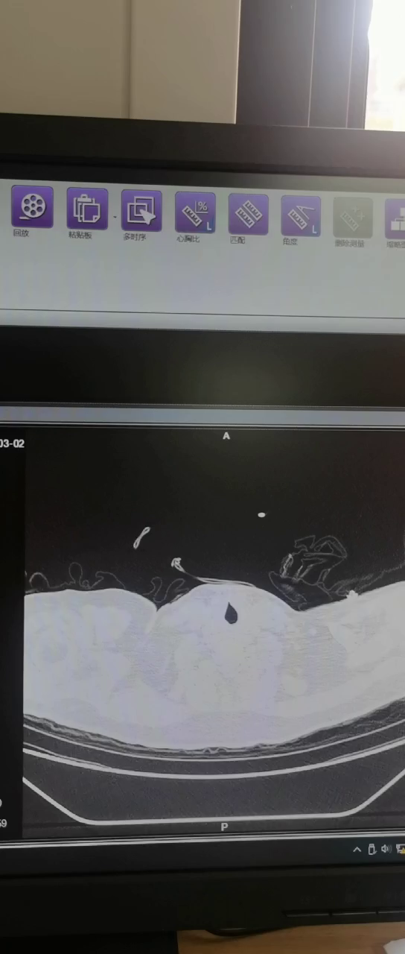
诊疗经过
03-31（Day31）
患者改鼻导管吸氧，夹闭左侧胸腔闭式引流管，复查CT左侧气胸明显吸收，拔除引流管，转回骨科。

Slide 24
抗感染轴
哌拉西林他唑巴坦
4.5g Q8h
万古霉素 1g Q12h+亚胺培南西司他丁1g Q8h
美罗培南1.0g Q6h
舒巴坦度洛巴坦 2.0g Q6h
万古霉素 1g Q12h
替加环素 100mg Q12h
0310
0315
0322
0218入院
我科与骨科共管
0328
0331
0309
血NGS/组织块
屎肠球菌
0311
组织块
鲍曼不动杆菌
肺泡灌洗液NGS
鲍曼不动杆菌/铜绿假单胞菌
血液NGS
屎肠球菌
组织块培养
鲍曼不动杆菌

Slide 25
谢谢聆听

